Slide 1
KONSEP PROFESI, PROFESIONALISME DAN ETIKA PROFESI
M.samsudin, SE.,MM.Kom

Slide 2
PROFESI
Materi :
Pengertian Profesi dan profesionalisme
Ciri-ciri Profesionalisme
Pengertian Etika Profesi dan ciri – ciri etika profesi
Prinsip etika profesi dan organisasi profesi
Kode etik profesi : sifat kode etik profesional, kesulitan menyusun kode etik dan prinsip – prinsip kode etik pekerjaan
Contoh Kode etik profesi

Slide 3
PROFESI
Profesi berasal dari bahasa latin "Proffesio" yang mempunyai dua pengertian yaitu janji/ikrar dan pekerjaan.
Dalam arti luas: kegiatan "apa saja" dan "siapa saja" untuk memperoleh nafkah yang dilakukan dengan suatu keahlian tertentu
Dalam arti sempit profesi berarti kegiatan yang dijalankan berdasarkan keahlian tertentu yang dicapai melalui penguasaan dan pengetahuan yang luas dan sekaligus dituntut daripadanya pelaksanaan norma-norma sosial dengan baik.

Slide 4
Defini lain :
Profesi memiliki arti sebuah pekerjaan yang membutuhkan pelatihan dan penguasaan terhadap suatu pengetahuan dan keahlian khusus.
Tidak semua pekerjaan bisa dikatakan profesi karena profesi memiliki karakteristik tersendiri seperti memiliki asosiasi profesi, kode etik, proses sertifikasi dan lisensi khusus untuk profesi tersebut

Slide 5
Karakteristik profesi :
Keterampilan yang berdasarkan pada pengetahuan teoritis : artinya Professional dapat diasumsikan mempunyai pengetahuan teoritis yang ekstensif dan memiliki keterampilan yang berdasarkan pada pengetahuan tersebut dan bisa diterapkan dalam praktik
Asosiasi professional : Profesi biasanya memiliki badan yang diorganisasi oleh para anggotanya, yang dimaksudkan untuk meningkatkan status para anggotanya. Organisasi tersebut biasanya memiliki persyaratan khusus untuk menjadi anggotanya.
Pendidikan yang ekstensif : Profesi yang prestisius biasanya memerlukan pendidikan yang lama dalam jenjang pendidikan tinggi

Slide 6
Ujian kompetensi : Sebelum memasuki organisasi professional, biasanya ada persyaratan untuk lulus dari suatu tes yang menguji terutama pengetahuan teoritis.
Pelatihan institusional : Selain ujian, juga biasanya dipersyaratkan untuk mengikuti pelatihan istitusional dimana calon profesional mendapatkan pengalaman praktis sebelum menjadi anggota penuh organisasi. Peningkatan keterampilan melalui pengembangan profesional juga dipersyaratkan.
Lisensi : Profesi menetapkan syarat pendaftaran dan proses sertifikasi sehingga hanya mereka yang memiliki lisensi bisa dianggap bisa dipercaya.

Slide 7
7. Otonomi kerja : Profesional cenderung mengendalikan kerja dan pengetahuan teoretis mereka agar terhindar adanya intervensi dari luar.
8. Kode etik : Organisasi profesi biasanya memiliki kode etik bagi para anggotanya dan prosedur pendisiplinan bagi mereka yang melanggar aturan.

Slide 8
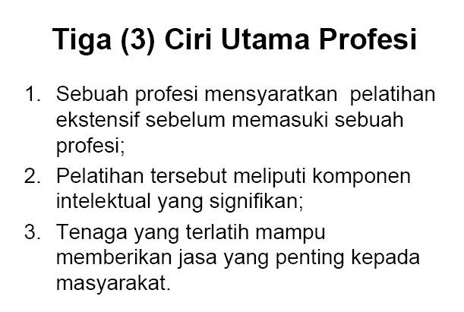
Ciri – Ciri Profesi :

Slide 9
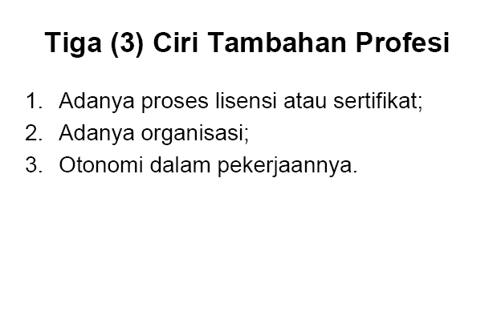
Lanjutan.....

Slide 10
Syarat Suatu Profesi
Melibatkan kegiatan intelektual
Menggeluti suatu batang tubuh ilmu yang khusus
Memerlukan persiapan profesional yang alami dan bukan sekedar latihan.
Memerlukan latihan dalam jabatan yang berkesinambungan.
Menjanjikan karir hidup dan keanggotaan yang permanen.
Mementingkan layanan di atas keuntungan pribadi.
Mempunyai organisasi profesional yang kuat dan terjalin erat.
Menentukan standarnya sendiri, dalam hal ini adalah kode etik.

Slide 11
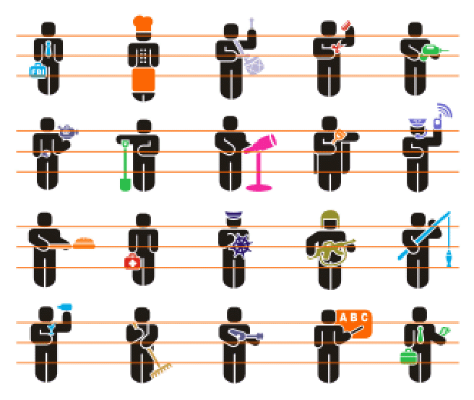
PROFESIONALISME
Profesionalisme adalah sikap mental dalam bentuk komitmen dari anggota profesi untuk selalu mewujudkan atau meningkatkan kualitas profesinya (Surya.2007 : 74)
Profesionalisme adalah memadukan kecakapan teknik dalam menjalankan pekerjaannya dan kematangan etik (unsur akal dan moral) keduanya harus berjalan seimbang

Slide 12
J.S. Badudu (2003), mendefinikan bahwa profesionalisme adalah mutu, kualitas, dan tindak tanduk yang merupakan ciri suatu profesi atau ciri orang yang profesional.
Sementara kata profesional sendiri berarti: bersifat profesi, memiliki keahlian dan keterampilan karena pendidikan dan latihan, memperoleh bayaran karena keahliannya itu.
Dari definisi di atas dapat disimpulkan bahwa profesionalisme memiliki dua criteria pokok, yaitu keahlian dan pendapatan (bayaran). Kedua hal itu merupakan satu kesatuan yang saling berhubungan. Artinya seseorang dapat dikatakan memiliki profesionalisme manakala memiliki dua hal pokok tersebut, yaitu keahlian (kompetensi) yang layak sesuai bidang tugasnya dan pendapatan yang layak sesuai kebutuhan hidupnya.

Slide 13
CIRI – CIRI PROFESIONALISME
Ciri-ciri profesionalisme:
Punya ketrampilan yang tinggi dalam suatu bidang serta kemahiran dalam menggunakan peralatan tertentu yang diperlukan dalam pelaksanaan tugas yang bersangkutan dengan bidang tadi
Punya ilmu dan pengalaman serta kecerdasan dalam menganalisis suatu masalah dan peka di dalam membaca situasi cepat dan tepat serta cermat dalam mengambil keputusan terbaik atas dasar kepekaan
Punya sikap berorientasi ke depan sehingga punya kemampuan mengantisipasi perkembangan lingkungan yang terbentang di hadapannya
Punya sikap mandiri berdasarkan keyakinan akan kemampuan pribadi serta terbuka menyimak dan menghargai pendapat orang lain, namun cermat dalam memilih yang terbaik bagi diri dan perkembangan pribadinya

Slide 14
Profesionalisme dibidang IT
Ada beberapa hal yang harus dimiliki oleh Seorang profesi
onalisme yang berprofesi di bidang ITdiantaranya :
Mempunyai ketrampilan yang tinggi di bidang TI
Mempunyai pengetahuan yang tinggi di bidang TI
Mampu bekerjasama didalam organisasi
Menguasai ilmu dibidangnya
Menjunjung tinggi etika dan integritas profesi
Mengetahui dan mengimbangi perkembangan dibidang IT
Mempunyai ide atau solusi alternatif dari setiap permasalahan
Memiliki pengalaman dibidangnya
Mampu berkomunikasi dengan baik

Slide 15
ETIKA PROFESI

Slide 16

ETIKA PROFESI
Etika Profesi adalah aturan yang dijalankan untuk menjalankan profesinya secara profesional (memiliki profesionalisme).
Dari definisi tersebut dapat dijelaskan bahwa dalam etika profesi terdapat keterikatan baik secara norma, aturan, hukum dan moral yang disebut sebagai kode etik profesi

Slide 17
PRINSIP – PRINSIP ETIKA PROFESI
Keadilan. Prinsip ini menuntut kita untuk memberikan kepada siapa saja apa yang menjadi haknya.
Otonomi. Prinsip ini menuntut agar setiap kaum professional memiliki dan di beri kebebasan dalam menjalankan profesinya.
Prinsip Standar Teknis, profesi dilakukan sesuai keahlian
Prinsip Kompetensi, melaksanakan pekerjaan sesuai jasa profesionalnya, kompetensi dan ketekunan
Prinsip Tanggungjawab, profesi melaksanakan tanggung jawabnya sebagai profesional yaitu Tanggung Jawab Terhadap pelaksanaan pekerjaan itu dan terhadap hasilnya. Serta Tanggung Jawab Terhadap dampak dari profesi itu untuk kehidupan orang lain atau masyarakat pada umumnya

Slide 18
Prinsip Kepentingan Publik, menghormati kepentingan publik
Prinsip Integritas, menjunjung tinggi nilai tanggung jawab professional
Prinsip Objektivitas, menjaga objektivitas dalam pemenuhan kewajiban
Prinsip Kerahasiaan, menghormati kerahasiaan informasi
Prinsip Prilaku Profesional, berprilaku konsisten dengan reputasi profesi

Slide 19
Definisi Kode Etik Profesi
● Kode; yaitu tanda-tanda atau simbol-simbol yang berupa
kata-kata, tulisan atau benda yang disepakati untuk maksud-
maksud tertentu, misalnya untuk menjamin suatu berita,
keputusan atau suatu kesepakatan suatu organisasi. Kode juga
dapat berarti kumpulan peraturan yang sistematis.
● Etik ; yaitu norma atau azas yang diterima oleh suatu
kelompok tertentu sebagai landasan tingkah laku sehari-hari di
masyarakat maupun di tempat kerja.
● MENURUT UU NO. 8 (POKOK-POKOK KEPEGAWAIAN), Kode
etik profesi adalah pedoman sikap, tingkah laku dan
perbuatan dalam melaksanakan tugas dan dalam kehidupan
sehari-hari.

Slide 20
Bartens (1985) menyatakan, kode etik profesi merupakan norma yang ditetapkan dan diterima oleh kelompok profesi yang mengarahkan atau memberi petunjuk kepada anggotanya bagaimana seharusnya berbuat dan sekaligus menjamin mutu moral profesi itu dimata masyarakat.
Kode etik profesi merupkan produk dari penerapan etika profesi karena dihasilkan berdasarkan penerapan pemikiran etis atas suatu profesi. Kode etik profesi dapat berubah dan diubah seiring dengan perkembangan ilmu pengetahuan dan teknologi, sehingga anggota kelompok profesi tidak akan ketinggalan zaman.

Slide 21
Karakteristik KODE ETIK
Berbentuk aturan-aturan susila, atau sikap akhlak yang ditetapkan bersama dan ditaati bersama oleh para anggota, yang tergabung dalam suatu kumpulan atau organisasi (organisasi profesi).
Suatu bentuk persetujuan bersama, yang timbul secara murni dari diri pribada para anggota.
Serangkaian ketentuan dan peraturan yang disepakati bersama guna mengatur tingkah laku para anggota organisasi.
Nilai atau aturan profesional tertulis yang secara tegas menyatakan apa yang benar dan baik , apa yang tidak benar dan tidak baik bagi profesional serta perbuatan apa yang harus dilakukan dan yang harus dihindari oleh profesional
Salah satu contoh kode etik yang sering anda dengan misalnya kode jurnalistik, kode etik hacker, dll

Slide 22
Fungsi Kode Etik Profesi
Mengapa kode etik profesi perlu dirumuskan secara tertulis? Sumaryono (1995) mengemukakan 3 alasannya yaitu :
1. Sebagai sarana kontrol sosial
2. Sebagai pencegah campur tangan pihak lain
3. Sebagai pencegah kesalahpahaman dan konflik

Slide 23
Orientasi Kode Etik hendaknya ditujukan kepada:
1. Rekan,
2. Profesi,
3. Badan,
4. Nasabah/Pemakai,
5. Negara, dan
6. Masyarakat.

Slide 24
Tujuan Kode Etik Profesi
Untuk menjunjung tinggi martabat profesi.
Untuk menjaga dan memelihara kesejahteraan para anggota.
Untuk meningkatkan pengabdian para anggota profesi.
Untuk meningkatkan mutu profesi.
Untuk meningkatkan mutu organisasi profesi.
Meningkatkan layanan di atas keuntungan pribadi.
Mempunyai organisasi profesional yang kuat dan terjalin erat.
Menentukan baku standarnya sendiri.

Slide 25
Kode etik untuk profesi dibidang IT
Programmer :Seorang profesional tidak dapat membuat program semaunya, ada beberapa hal yang harus ia perhatikan seperti untuk apa program tersebut nantinya digunakan oleh kliennya atau user; iadapat menjamin keamanan (security) sistem kerja program aplikasi tersebut dari pihak-pihak yang dapat mengacaukan sistem kerjanya(misalnya: hacker, cracker, dll).

Slide 26
Seorang Programmer tidak boleh membuat atau mendistribusikan malware kepada pihak manapun.
Seorang programmer tidak boleh menggunakan ulang kode atau hak cipta orange lain tanpa izin yang berlaku.
Tidak boleh mencuri software khususnya development tools.
Tidak boleh menulis kode yang dengan sengaja menjatuhkan kode programmer lain untuk mengambil keunutungan dalam menaikkan status.
Tidak boleh memberitahu masalah keuangan pada pekerja dalam pengembangan suatu proyek.
Tidak boleh secara asal-asalan menyangkal adanya bug dalam aplikasi.
Tidak boleh mengenalkan bug yang ada di dalam software yang nantinya programmer akan mendapatkan keuntungan dalam membetulkan bug.

Slide 27
Latihan 1
Tugas kelompok , 1 (satu) kelompok maks 7 orang
Dikumpulkan pertemuan hari rabu, 04 september 2013 dalam bentuk hardcopy format laporan dan siapkan dalam format Ppt. Softcopy untuk dipresentasikan pada hari yang sama
Soal: Cari 5 (lima) contoh kasus pelanggaran etika dibidang IT atau non IT boleh nasional atau internasional dari kasus tersebut uraikan jenis pelanggaran etika yang dilakukan, dampak/akibat yang ditimbulkan dan sangsi/hukuman yang diterima

Slide 28
THANK YOU &
SEE YOU NEXT TIME

